Slide 1







TRƯỜNG TIỂU HỌC GIA THỤY
LỚP 2
CHÀO MỪNG QUÝ THẦY, CÔ GIÁO
ĐẾN DỰ GIỜ MÔN TIẾNG VIỆT

Slide 2

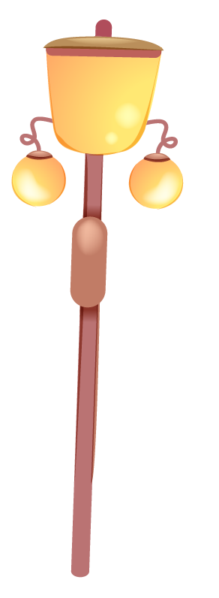





Khôûi ñoäng
Hát
CHỊ ONG NÂU

Slide 3


Slide 4


LÀM VIỆC THẬT LÀ VUI
BÀI 4
BÀI 4
TIẾT 3
VIẾT

Slide 5
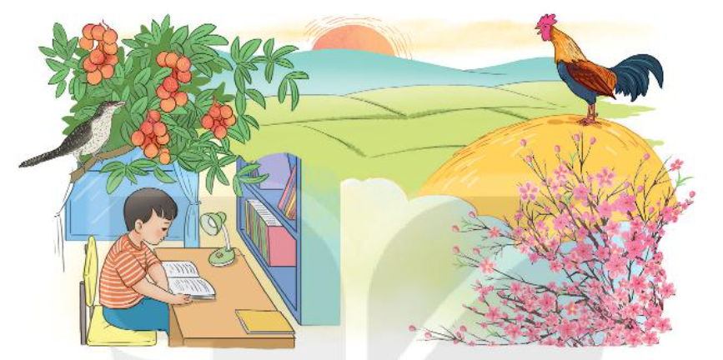



NGHE- VIẾT
LÀM VIỆC THẬT LÀ VUI
Nghe - viết “Làm việc thật là vui”.
Bài tập: Tìm chữ cái còn thiếu.
Bài tập: Sắp xếp tên theo bảng chữ cái.

Slide 6
NGHE- VIẾT
LÀM VIỆC THẬT LÀ VUI
Quanh ta, mọi vật, mọi người đều làm việc.
Cái đồng hồ báo phút, báo giờ. Con gà trống gáy vang báo trời sắp sáng. Con tu hú gọi mùa vải chín. Cành đào nở hoa cho sắc xuân thêm rực rỡ, ngày xuân thêm tưng bừng.

Slide 7
NGHE- VIẾT
LÀM VIỆC THẬT LÀ VUI
Quanh ta, mọi vật, mọi người đều làm việc.
Cái đồng hồ báo phút, báo giờ. Con gà trống gáy vang báo trời sắp sáng. Con tu hú gọi mùa vải chín. Cành đào nở hoa cho sắc xuân thêm rực rỡ, ngày xuân thêm tưng bừng.

Slide 8

Các từ dễ viết sai
quanh
nở hoa
báo giờ
sắc xuân
gà trống
rực rỡ
sắp sáng
tưng bừng
Khi viết đoạn văn cần chú ý điều gì?
Khi viết đoạn văn cần chú ý đầu đoạn lùi vào 1 ô li và viết hoa chữ cái đầu tiên.

Slide 9

TƯ THẾ NGỒI VIẾT
Lưng thẳng không tì ngực vào bàn.
Ngồi hơi cúi.
Mắt cách vở khoảng 25 – 30 cm.
Tay phải cầm bút.
Tay trái tì nhẹ lên mép vở để giữ.
Hai chân để song song thoải mái.

Slide 10
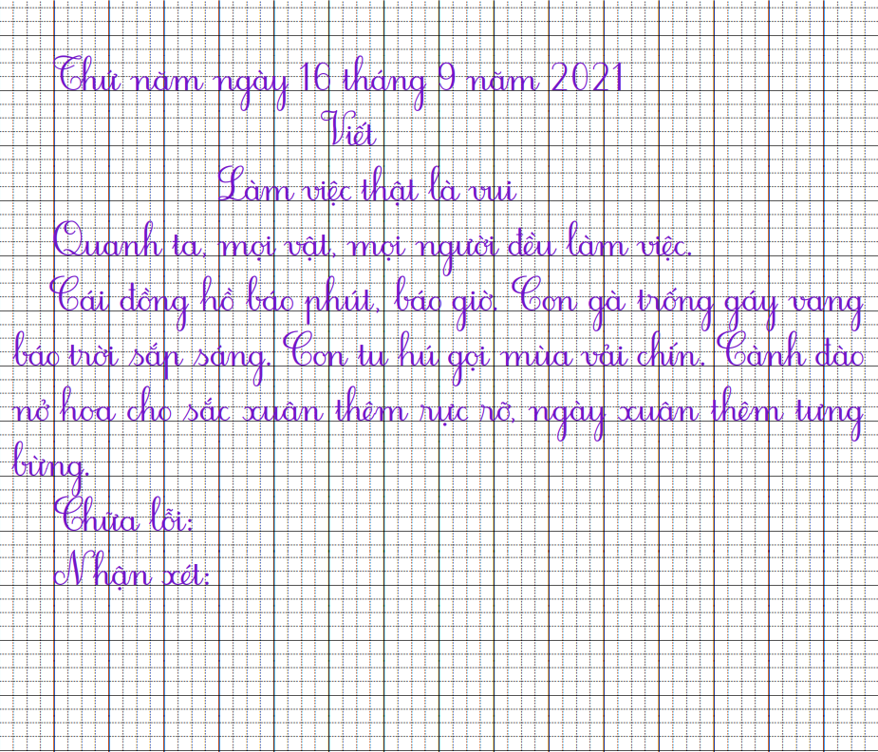

Slide 11
Tìm những chữ cái còn thiếu trong bảng. Học thuộc tên các chữ cái.
Số thứ tự | Chữ cái | Tên chữ cái
10 | g | giê
11 |  | hát
12 |  | i
13 | k | ca
14 |  | e-lờ
Số thứ tự | Chữ cái | Tên chữ cái
15 | m | em-mờ
16 |  | en-nờ
17 |  | o
18 | ô | ô
19 |  | ơ
h
n
i
o
l
ơ

Slide 12
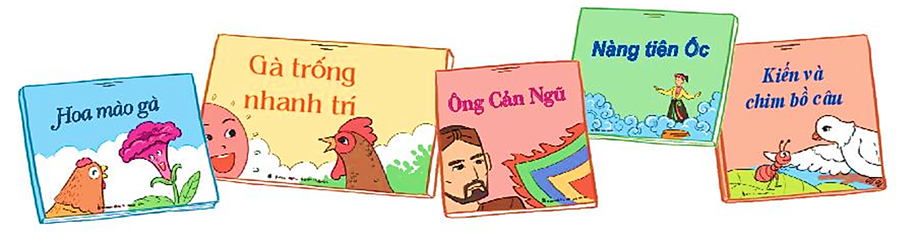
Dựa vào chữ cái đầu tiên, sắp xếp tên các cuốn sách theo thứ tự bảng chữ cái.
Gà trống nhanh trí
Kiến và chim bồ câu
Hoa mào gà
Ông Cản Ngũ
Nàng tiên Ốc

Slide 13



Hẹn gặp lại các con ở tiết học sau.

